Slide 1
MLA Viimsi Lasteaiad üldhoolekogu 2.veebruar 2023

Slide 2
Päevakord: 1) Komplekteerimine 2032/2024 õppeaastaks. 2) MLA Viimsi Lasteaiad rahuloluküsitlus 2023. 3) Tagasiside majadest, küsimused, ettepanekud.

Slide 3
MLA Viimsi Lasteaiad töötajate rahuloluküsitlus 2023 kokkuvõte
MLA Viimsi Lasteaiad personali koosseisus 152 töötajat, küsitlusele vastas 66 töötajat (43 %)
27 õpetajat, 31 abiõpetajat, 8 muu personal (tugispetsialistid, administratsioon)
Esitati 20 küsimust - 14 hinnangud väidetele viieastmelisel skaalal (1- ei nõustu üldse; 2- pigem ei nõustu; 3 - ei oska arvata; 4 - pigem nõustun; 5 - nõustun täielikult) ja 6 avatud vastusega küsimust.
Eesmärk: töötajate rahulolu väljaselgitamine tema töö ning organisatsiooni suhtes. Koguda tagasisidet oma juhtkonna tööle, arvamusi ja ettepanekuid seoses arengu võimalusetega. Kitsaskohade ja probleemsete olukordade kaardistamine meeskonnas. Saada infot, kuidas parandada asutuse sisekliimat ning saada ülevaade sellest, kui motiveeritud on lasteaia töötajad. Saadud tulemusi kasutatakse MLA Viimsi Lasteaiad arengukava 2024-2027 koostamisel.

Slide 4
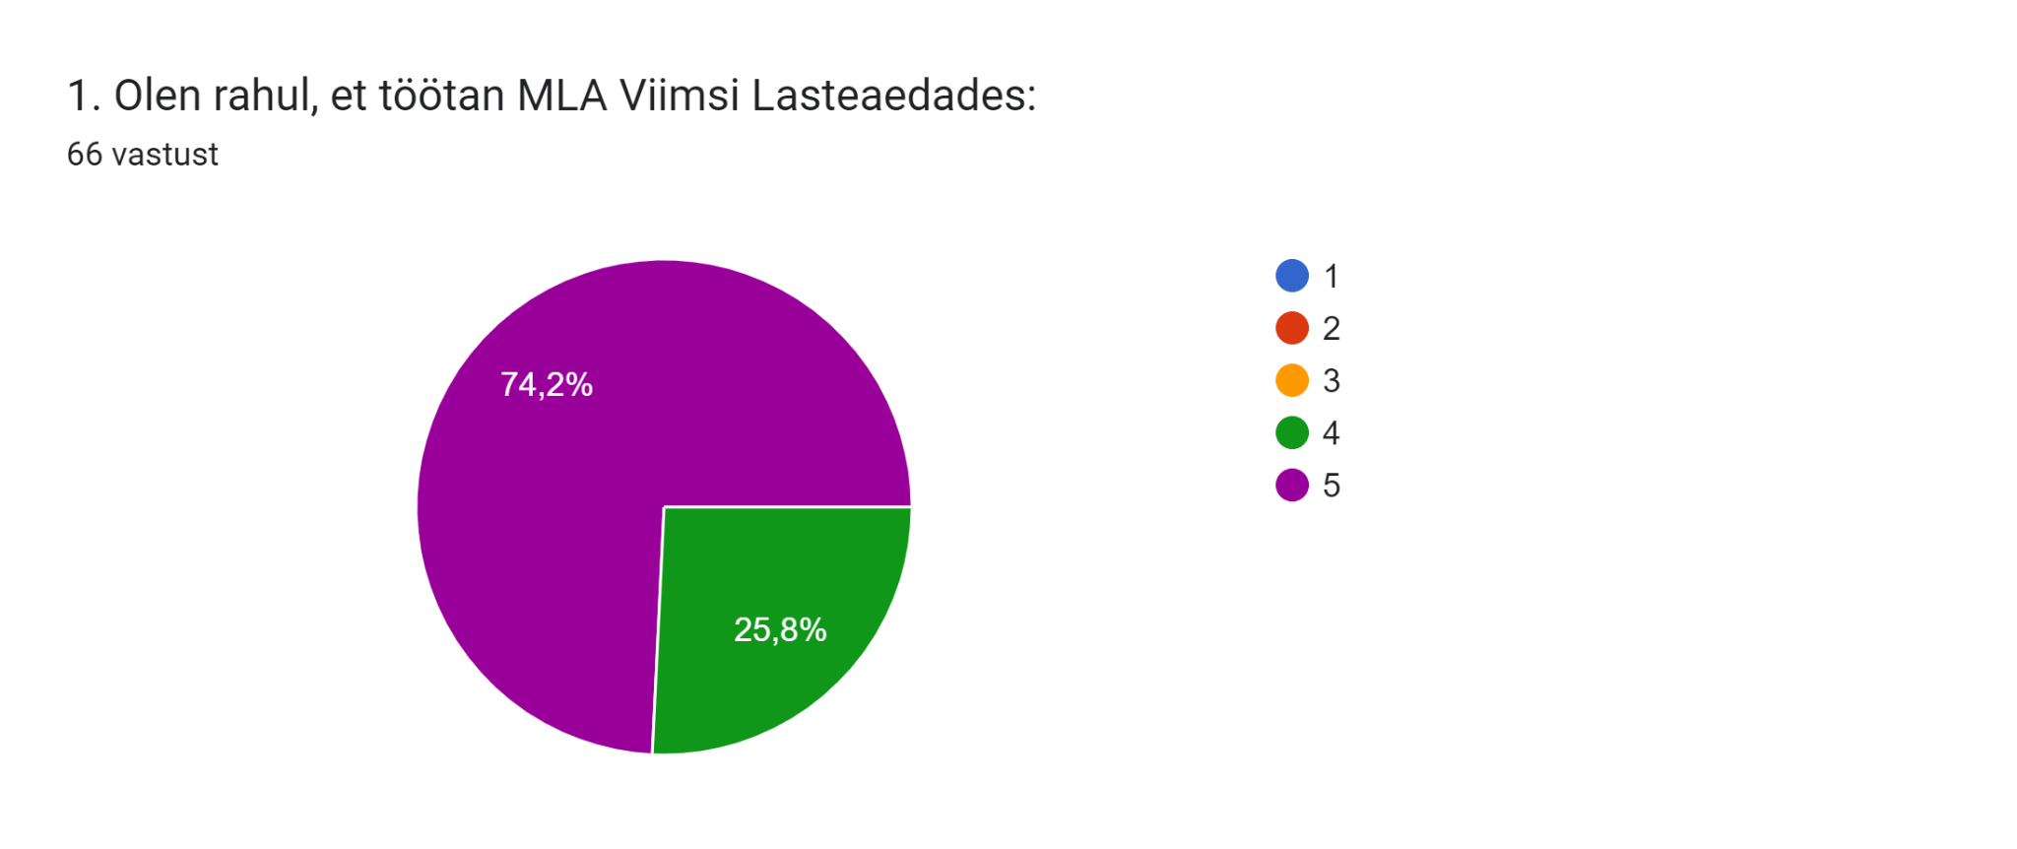
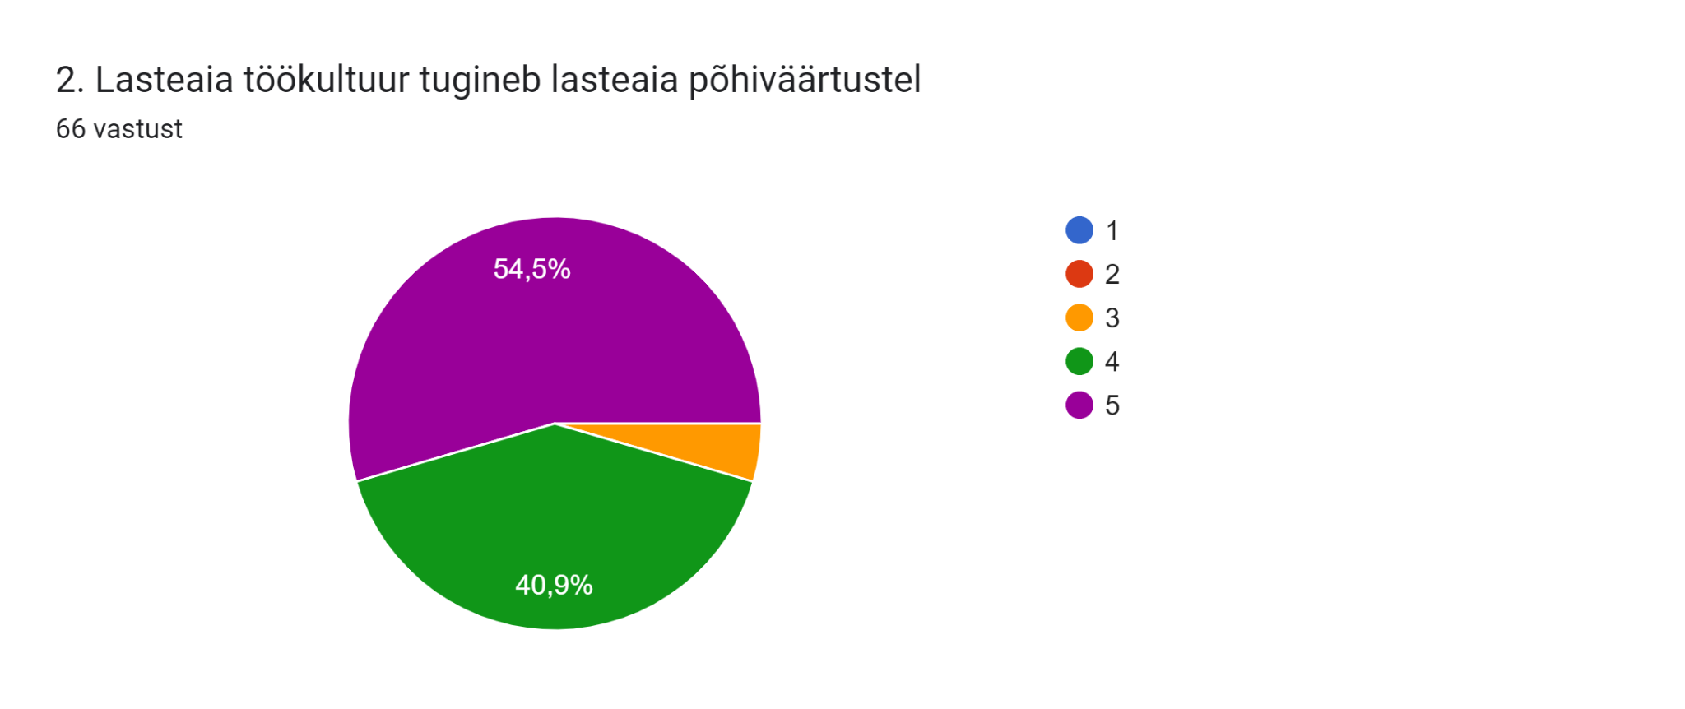
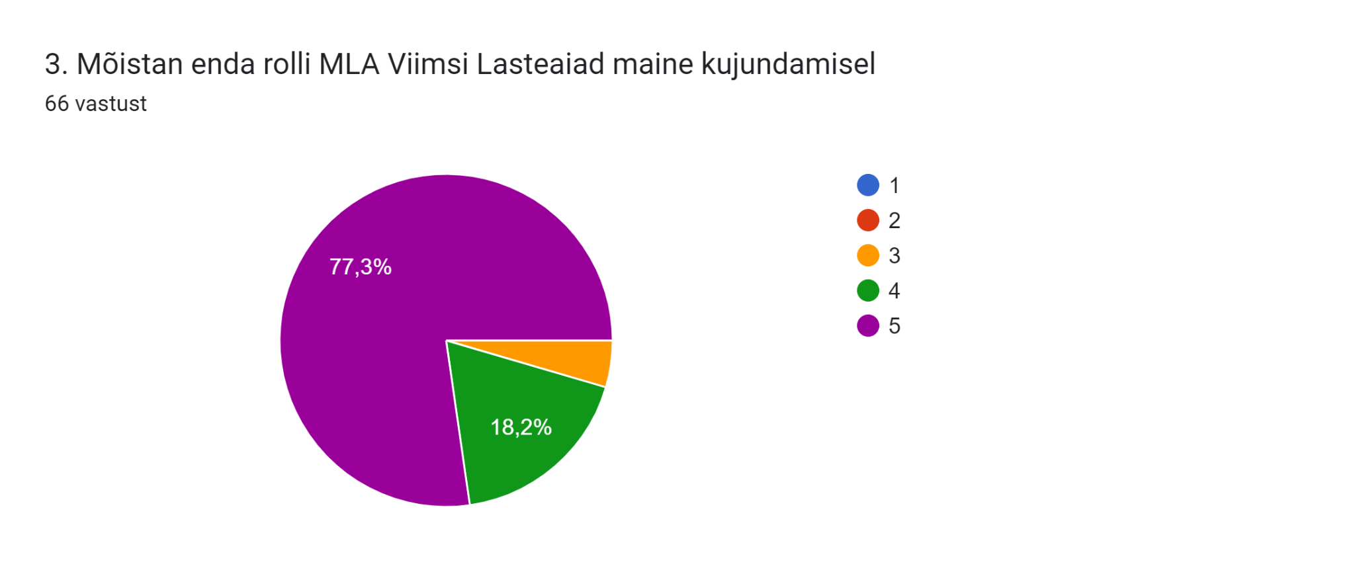

Slide 5
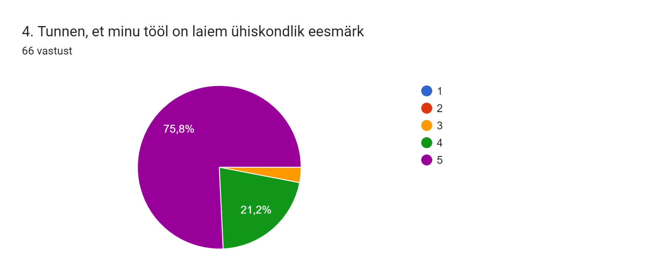
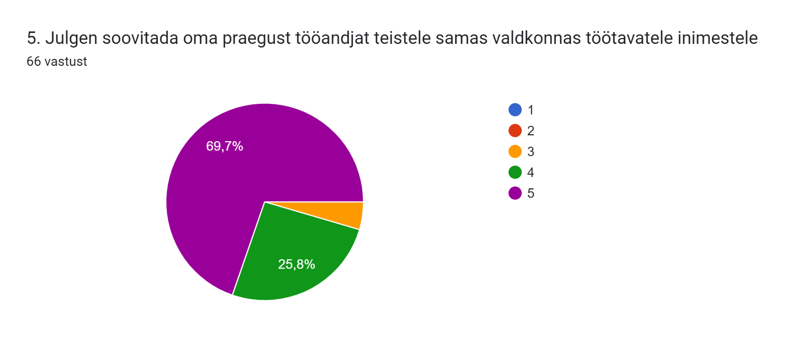

Slide 6
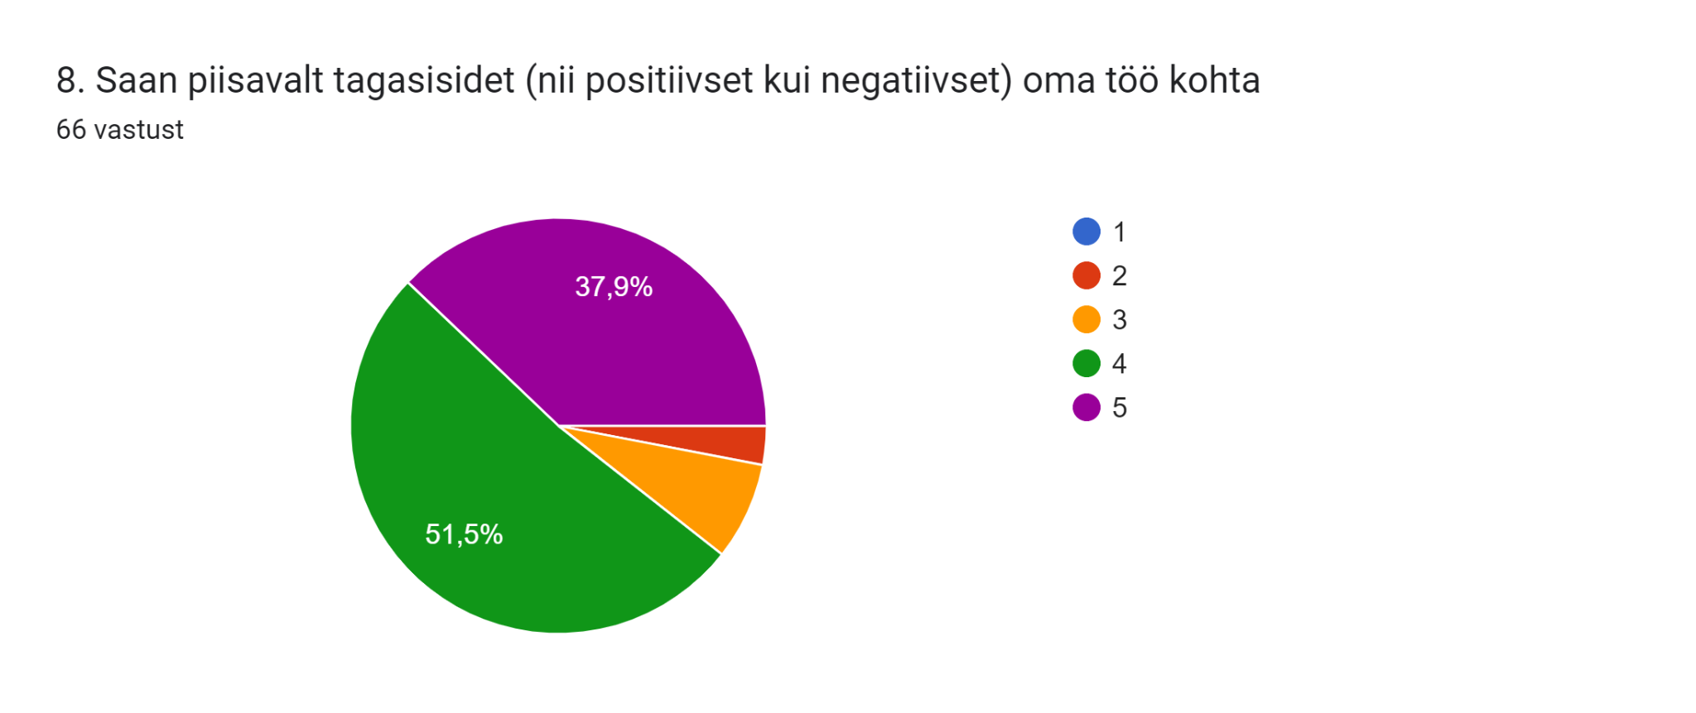

Slide 7
10. Missugustest koolitusest oled kõige rohkem tuge saanud oma tööks
- Ülle Kuusiku koolitus „Eripedagoogi nõuanded“ 64 h
- Kus on ka praktilisi ülesandeid (antakse ideid kuidas õppida läbi mängu)
- Muukeelse lapse kõneareng, digikoolitused, logopeedilised koolitused
- Kõikidelt "pikkadelt" koolitustelt, mis on õpetajatele sisse tellitud
- Tallinna Vindi Lasteaia Keelekümblus koolitus
- Iga koolitus on erinev ja nad aitavadki erineval moel
- Oskuste õpe - Luwi koolitus - Angela Jakobson
- Kuidas toime tulla keerukamate lastega
- Kõige enam tuge olen saanud oma kolleegidelt
- Palju tuge majasisestest sisekoolitustest

Slide 8
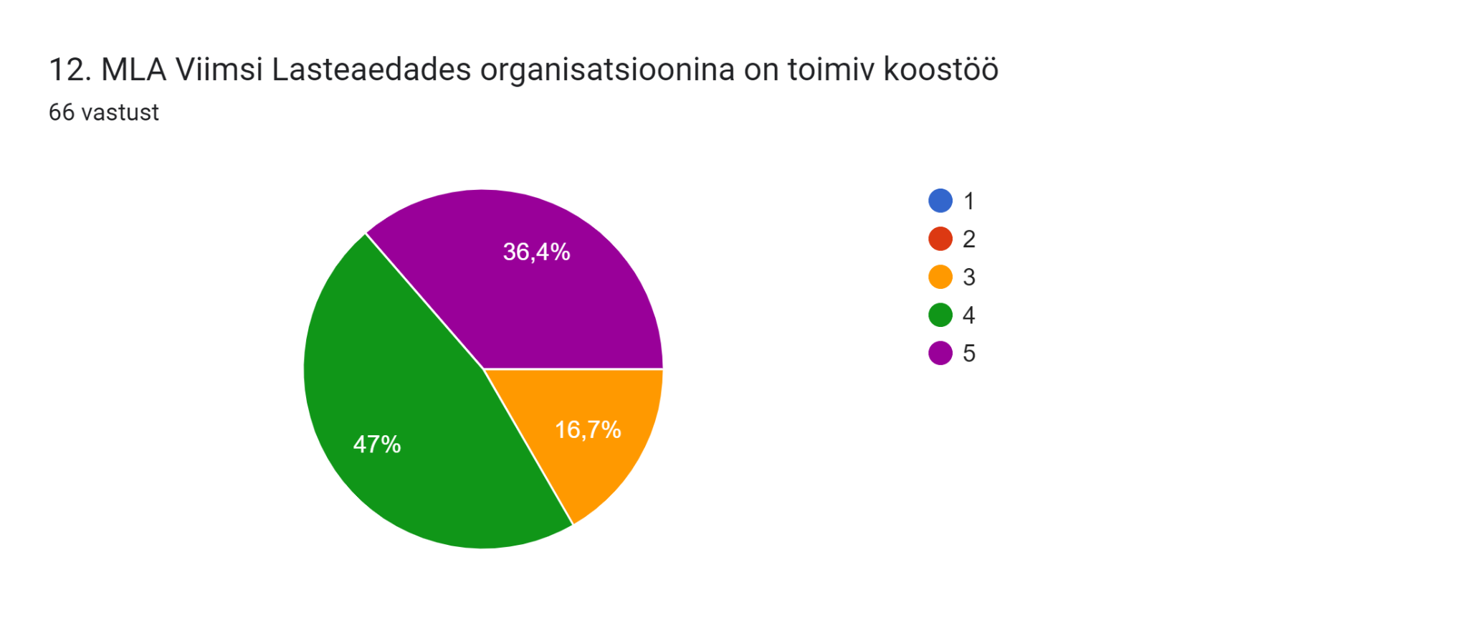
13. Too näiteid majadevahelisest koostööst
- Kogemuste vahetamise päevad
- Õppenõukogu, ühiskoolitused
- Lahtiste uste päevad, ühised tegevused väljaspool tööaega
- Erinevate meeskondade koostöö
- Tervist edendavad tegevused. Ühisüritused – laulu- ja tantsupäev

Slide 9
14. Soovi korral saan kaasa rääkida otsustusprotsessides ja aruteludes organisatsioonis
- Aruteludes saan vajadusel kindlasti kaasa rääkida
- Soovi korral saan
- Kõige rohkem saan kaasa rääkida majasiseses infotunnis
- Ei oska vastata
- Nii ja naa, läbi tugimeeskondade saab, aga kas ka sellest midagi muutub on iseasi.
- Jaa, saan infotundides ja õppenõukogus esitada ettepanekuid
- Soovi korral võimalus olemas, seda siis ettepanekute, murede jms korral saan alati pöörduda otse maja õppejuhi või siis vastava töögrupi esindaja poole
15. Millistes küsimustes soovin senisest rohkem kaasa rääkida
- Ei oska hetkel vastata
- Eeldan, et töö käigus tekivad olukordi, kus saab koostöös üksteist toetada.
- Erivajadusega laste arengu toetamine
- Personali heaolu arendamine (koolitusvajadused, töötervishoid, vaimse tervise eest hoolitsemine)
- Organisatsioonikultuur ja sisuline koostöö
- Rühmade komplekteerimisel võiks olla suurem roll vastavate majade tugipersonalil
- Arvamusi saame esitada kõikide teemade kohta
- Õueala kujundamine
- Rühma meeskonna komplekteerimisel

Slide 10
16. Mis valmistab mulle töökohal muret
- Inimeste vähene motiveeritus, janunetakse tunnustuse järele
- Koostöö on hea
- Töötajate haigestumisel pole piisavalt palju asendustöötajaid pakkuda
- Töötajatel võiks olla ka vajadusel ette nähtud võimalus kasutada psühholoogi nõustamist
- Lastevanemate vähene huvi ja teadmatus laste arenguks vajalike tingimuste loomiseks
- Väike palk
- Miks on nii raske leida uusi pädevaid inimesi? Kust leida sobivaid inimesi erirühma
- Kas oleks võimalik erirühma õpetajatele rakendada lisasoodustusi
- Ajapuudus valmistab muret, aga ilmselt on see igipõline mure
- Kas ma annan endast piisavalt, kas lapsed arenevad minu käe all õiges suunas ja eakohaselt - need on muremõtted.
- Organisatsiooni kommunikatsioon valmistab ka muret
- Enamasti mitte midagi, aga mõnikord mõni laps
- Võõrkeelsete laste suurenev osakaal rühmas
- Vanuserühmade vähesus, palju lapsi rühmas
- Õpetaja kaitse lapsevanema suhtes

Slide 11
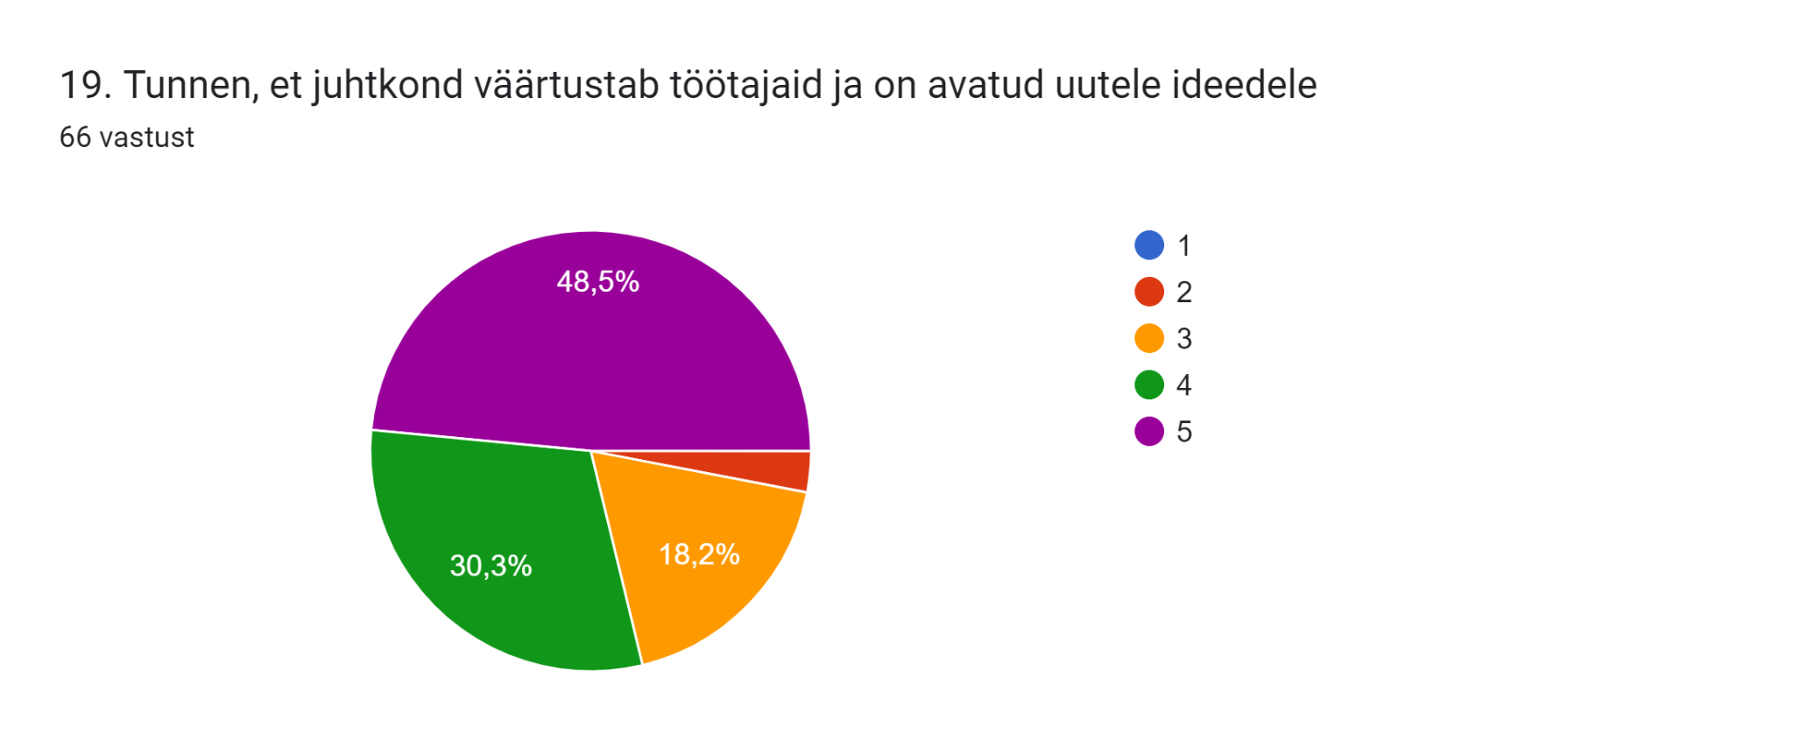
17. Minu töö pakub mulle piisavalt põnevaid väljakutseid
- Õnneks valmistab see töö mulle piisavalt väljakutseid ja olen sellega väga rahul
- Väljakutseid väga pole, aga töö on tore
- Väga põnev töö

Slide 12
20. Milliseid soodustusi või lisahüvesid ootad tööandjalt
- Palgakõrgendus
- Sportimise soodustusi
- Talvejoped võiks saada asutuse poolt, kuna õues on lastega väga palju olemist ja soojad joped on väga vajalikud
- Veelgi rohkem ühisüritusi
- Leian, et tööandjalt toetab töötajaid piisvalt, arvestades praegust majanduslikku olukorda nii organisatsioonis kui riigis tervikuna
- Tervisekontroll 1x aastas
- Puhkuse pikendamist
- Abiõpetajate puhkus võiks olla 42 päeva.
- Laske lihtsalt rahus lastega tööd teha, ilma et peaks kogu aeg mingeid projekte ellu viima
- Hetkel olemasolevatega rahul
- Võiks olla koolitus või infotund tööpsühholoogiga
- Ühised reisid
- Sporditoetus, transporditoetus (bensiini hüvitamine mingi %)
- Füüsilise ja vaimse tervise eest võiks rohkem võimalusi olla hoolt kanda...
- Väga meeldiv on, et toetatakse eraldi muukeelsete õpet
- Olen seniste hüvedega väga rahul
- Loodame, et ka edaspidi on puhkus suvel ja veidi pikem ning jõuluks üllatab juhtkond preemiaga

Slide 13
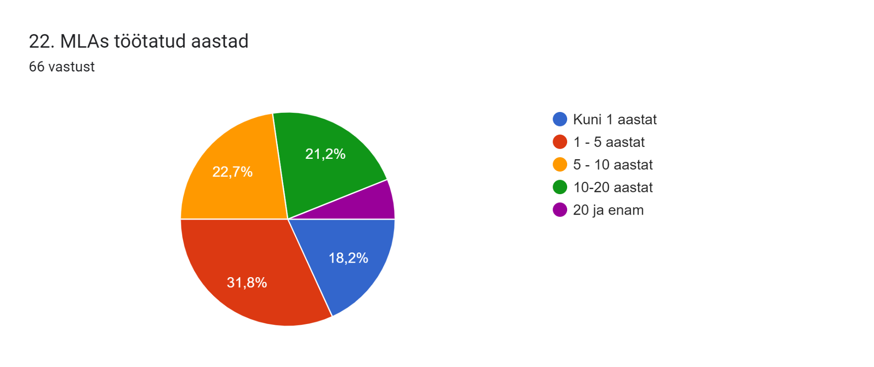

Slide 14
„Meie missiooniks on olla lasteaed, kuhu iga laps on oodatud ja iga lapse eripära on märgatud ja tunnustatud“
Viide: MLA Viimsi Lasteaiad arengukava 2020-2023

